Slide 1
論文題目
李承諺
指導老師:廖秀莉

Slide 2
論文一
文獻一:Stochastic Detection of Interior Design Styles Using a Deep-Learning Model for Reference Images
(使用深度學習模型對參考圖像進行室內設計風格的隨機檢測)
Jinsung Kim
作者:Jinsung Kim and Jin-Kook Lee(2020)
出處:延世大學室內建築與建築環境系

Slide 3
文獻探討
論文一:為何挑選此論文
因為此論文結合深度學習與室內設計，而我想改良他們的研究模型並加入到我的研究中，因此挑選此篇論文。

Slide 4
文獻探討
論文一:研究問題
1.使用深度學習和CNN辨識室內設計之風格

Slide 5
文獻探討
論文一:研究方法
步驟一:提出基於風格識別模型的室內設計風格信息概念模型
以現代、自然、古典、休閒為基礎
現代:常使用單色系、原始色易作為強調色、通常使用玻璃、大理石、金屬等材料
自然:通常帶有大自然的顏色及材料(比如說綠色、木頭)
古典:華麗奢侈的空間、帶有傳統的裝飾及圖案、色彩採用深沉的顏色、帶有複雜的圖案，採用木、金、絲等材質。
休閒:帶有溫暖、舒適感受，通常為非正式空間、色彩豐富。

Slide 6
文獻探討
論文一:研究方法
步驟二:準備室內設計風格資料及資料預處理
蒐集四種常見風格的客廳照片，蒐集自“Daum房地產”、“Ohouse”、Ggumim、“Houzz”、“Zipdoc”、“Zipdeco”和“Zigbang”的室內設計共享平台的圖片資料進行訓練。
共蒐集480張照片，每種風格皆為120張

Slide 7
文獻探討
論文一:研究方法
步驟二:準備室內設計風格資料及資料預處理
將480張圖片8:2分成訓練集及驗證集(400,80)
資料增強:
400張訓練集左右翻轉=>800張
800張資料集進行縮放、旋轉=>4000張
通過數據處理分別構建了具有100、200、400、800和4000張圖像的訓練和測試集。

Slide 8
文獻探討
論文一:研究方法
步驟二:準備室內設計風格資料及資料預處理
參考VGG-16模型進行訓練
圖片尺寸=>224*224

Slide 9
文獻探討
論文一:研究方法
步驟三:用CNN訓練和測試室內設計風格識別模型
使用遷移學習，VGG16-places365 =>
將權重初始化 =>
增加新的MLP，含:Dense(256)、 、Dropout:50%、softmax=>
訓練新的辨識風格模型，訓練145個epoch防止過擬和

Slide 10
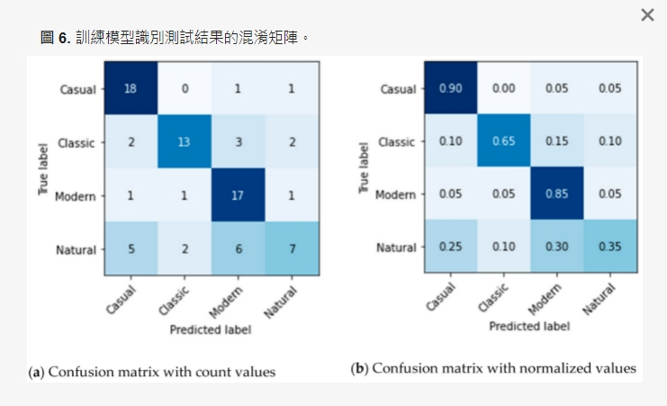
文獻探討
論文一:研究結果:使用800張圖片訓練

Slide 11
文獻探討
論文一:研究結果top-1
100張:32.4%
200張:54.3%
400張:59.8%
800張:68.8%
4000張:61.5%

Slide 12
論文二
文獻二:Multi-Scale Weighted Fusion Attentive Generative Adversarial Network for Single Image De-Raining
(以多尺度加權融合空間注意力生成對抗網絡的圖像除雨之研究)
作者: Xiaojun Bi、 Junyao Xing(2020)
出處:IEEE
頁數: 69838 - 69848

Slide 13
研究問題
1.除雨的工作在深度學習的技術上早已達到，但在使用深度學習除雨通常只能去除單種尺寸的雨痕照片，但帕特爾利用12000張不同雨痕大小的圖片來訓練除雨的模型，大小包含(重、中、輕)，但在現實生活中，雨痕的大小不可能只有三種，因此此研究提出 了一種稱為 MWA-GANet 的多尺度加權融合注意力生成對抗網絡，多尺度加權可以生成不一樣尺寸雨痕的圖片。
再早期深度學習除雨的工作有時可能導致過度除雨或是沒除乾淨的情況發生，使圖片除完雨使圖片產生飽和度跟對比度的變化，而利用GAN做除雨的工作，他可以保留細節生成出更逼真的圖片

Slide 14
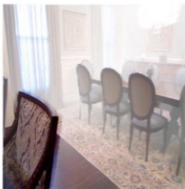
論文三
研究問題:
早期深度學習可以除霧，利用DRL將模糊圖片轉乘無霧圖片，DRL使用13層ResNet來學習。
隨著GAN風格轉換的發展，我們可以把除霧的工作想像成把一個有霧風格的圖片轉換成一個無霧風格的圖片
但除霧效果是不能用風格轉換直接去訓練的，因為每張圖片霧的濃度會隨著照片內容的遠近而有所不同，可能我拍近的地方這邊霧比較少，遠的霧會更濃，導致霧的濃度在圖片分布不均
因此此研究在網路中加入引導濾波器，並使用引導濾波器層構造殘差通道濾波器，以最大限度地保留模糊圖像的邊緣和細節。這樣，過濾器能夠抑制去霧過程產生的圖片模糊的副作用。
在此研究中，我們提出了一種結合殘差引導過濾層的 pix2pix 去霧網絡。該網絡包括生成器、鑑別器和殘差通道引導濾波器三部分。我們通過增加感知損失的權重並減小 pix2pix 網絡的大小。為了減少模糊產生，我們設計了一個濾波器來獲取模糊圖像的輪廓信息，然後與增強的pix2pix網絡相結合。
少

